Slide 1
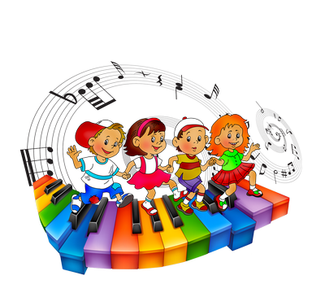
Дистанционное музыкальное занятие № 1 Подготовительная группа Музыкальный руководитель: Башкирцева Н.О.
Notes:
«Волшебные нотки».

Slide 2
Рекомендации родителям: Выполняйте вместе с ребенком ритмические движения ориентируясь на слова развивая при этом не только ритмический слух у ребенка и умение действовать согласованно, но и доброжелательное отношение
Приветствие «Здравствуйте!»

Slide 3
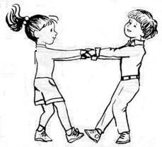
Рекомендации родителям: Выполняйте вместе с ребенком, хлопки под музыку ритмично, затем поставив руки на пояс, подпрыгивать на месте.
Музыкально-ритмические движения
«Прыжки». «Этюд» Муз. Л. Шитте
Notes:
Коммуникативная полька

Slide 4
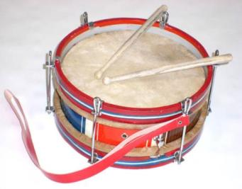
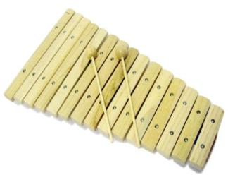
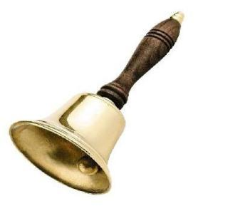
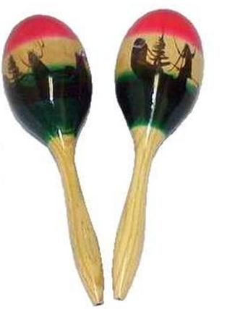
Музицирование
Рекомендации родителям:
Задайте вопрос ребёнку:
Назови музыкальные инструменты, которые видишь на экране?
Notes:
Заколдованный лес

Slide 5
Восприятие музыки (слушание)
«Вальс игрушек» музыка Ю. Ефимова
Вальс- это красивый бальный танец.
Рекомендации родителям:
После прослушивания музыкального произведения, задайте ребёнку вопрос о том, что ребёнок представлял себе, слушая музыку.

Slide 6
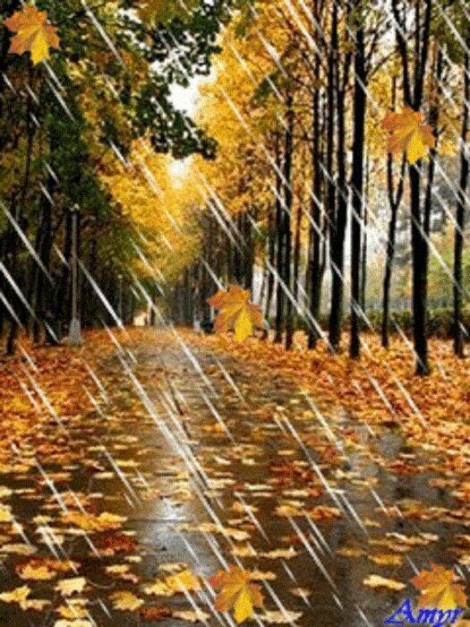
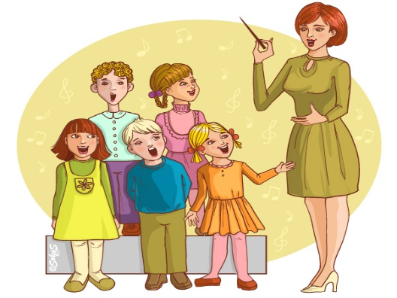
Пение
Песня «Осень»
музыка А. Арутюнова
Рекомендации родителям:
Протяжно пень на слог -А-,
обратить внимание на спокойный характер.
Notes:
Задание – спеть песню.

Slide 7
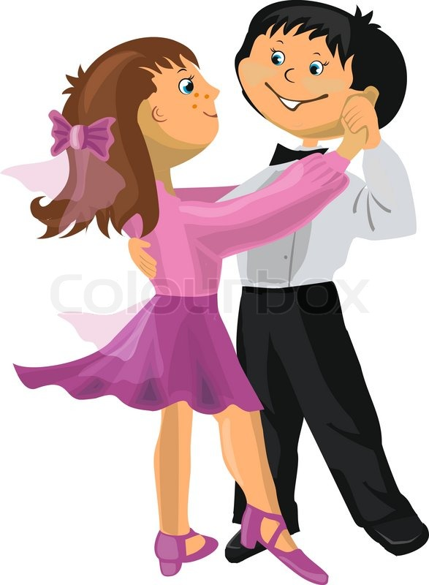
Пляска Карельская народная мелодия «Отвернись - повернись»
Рекомендации родителям:
Ритмично выполняйте движения в парах- поскоки.
Отворачиваясь друг от друга говорить «Отвернись!», поворачиваясь говорить: «Повернись!»
Notes:
Речевое музицирование

Slide 8
Рефлексия
Рекомендации родителям:
Обсудите с ребёнком, какой вид музыкальной деятельности понравился больше ?
(петь, танцевать, слушать музыку)
Почему?
Notes:
Речевое музицирование

